Slide 1
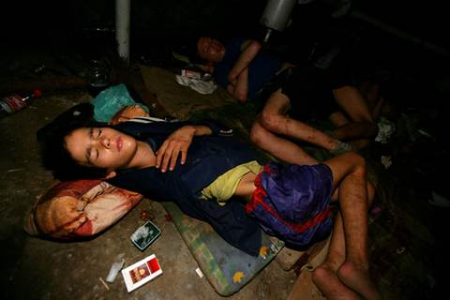
«Посмотри! Задумайся! Остановись!

Slide 2
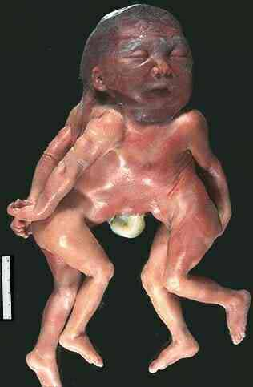
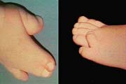
ПОМНИТЕ!
У людей, принимающих наркотики, рождаются дети-уроды или нежизнеспособные дети.

Slide 3
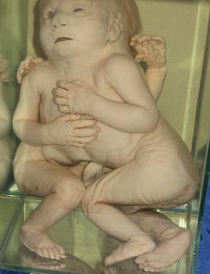
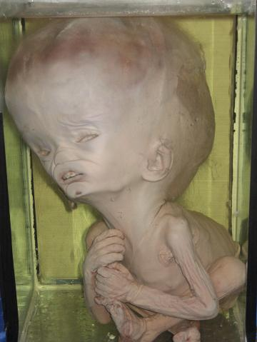
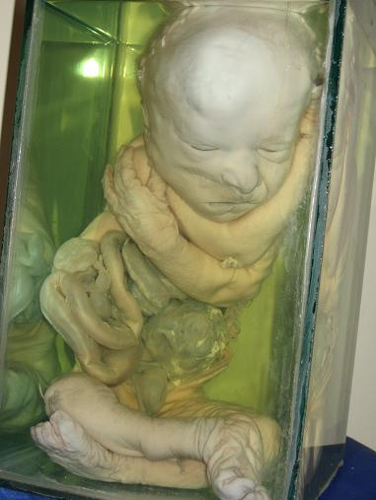
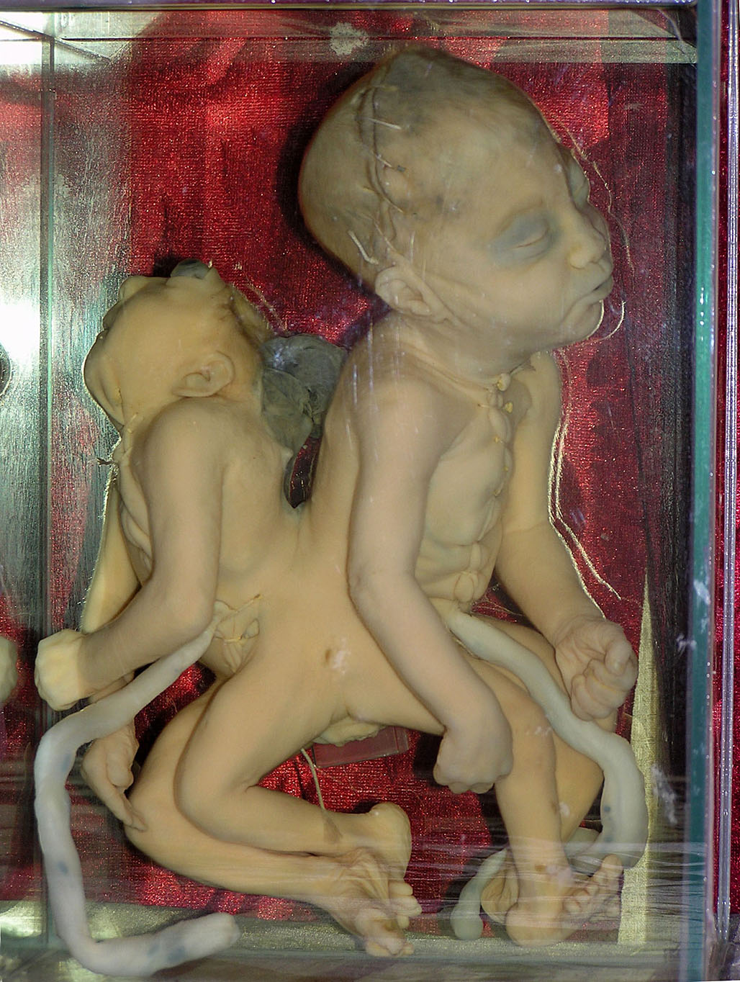
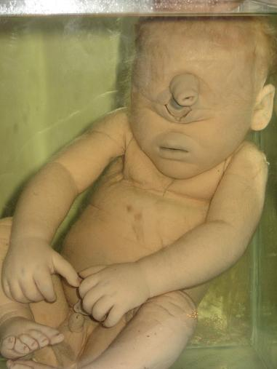
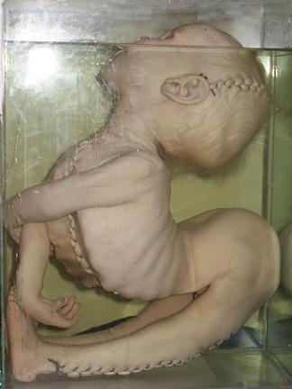

Slide 4
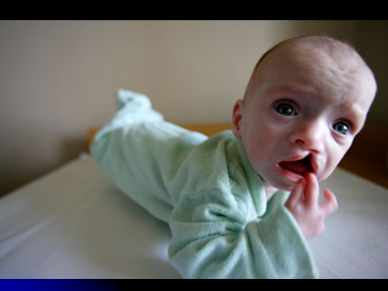

Slide 5
Алгоритм составления синквейна
слово
два прилагательных
три глагола
краткое предложение
синоним

Slide 6
Причины употребления ПАВ
любопытство;
уход от проблем;
желание следовать правилам компании;
для облегчения контактов;
поиск новых ощущений

Slide 7
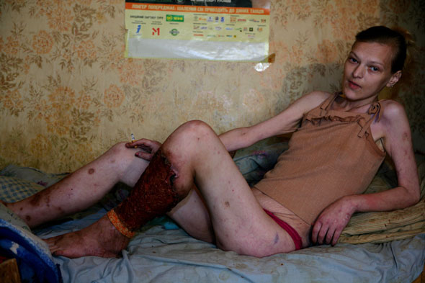
Проблемы:
психические расстройства,
слабоумие, суицид,
воровство, ВИЧ/СПИД,
проблемы в семье,
изготовление, хранение и продажа наркотиков,
поражение всех систем,
прогулы в школе, хулиганство,
проституция, убийство.

Slide 8
НАРКОМАНИЯ В РОССИИ
Проблема наркомании затрагивает около 30 млн. человек, то есть практически каждого пятого жителя страны.
Сегодня в России не осталось ни одного региона, где не были бы зафиксированы случаи употребления наркотиков или их распространения.

Slide 9
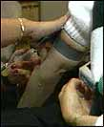
По данным Госнаркоконтроля в стране 3 млн. человек регулярно употребляют наркотики. Из- за употребления наркотиков детская смертность увеличилась в 45 раз.
Средний возраст приобщения к наркотикам в России составляет 15-17 лет. Средняя продолжительность жизни людей, употребляющих наркотики, не превышает 4,5 года.

Slide 10
Наркомания распространяется со скоростью лесного пожара.

Slide 12
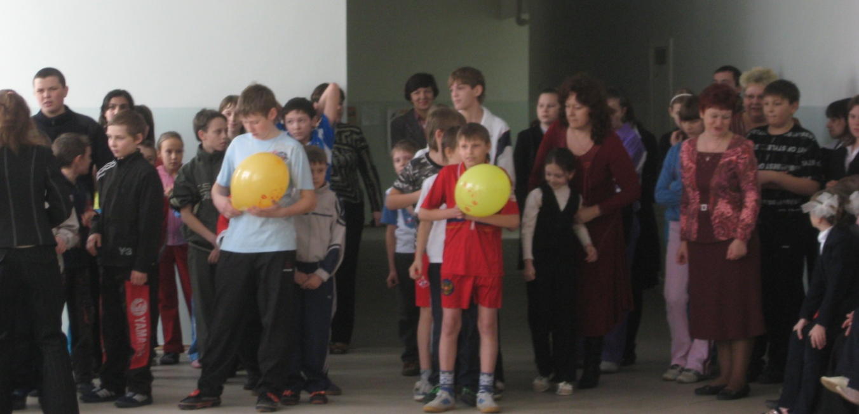
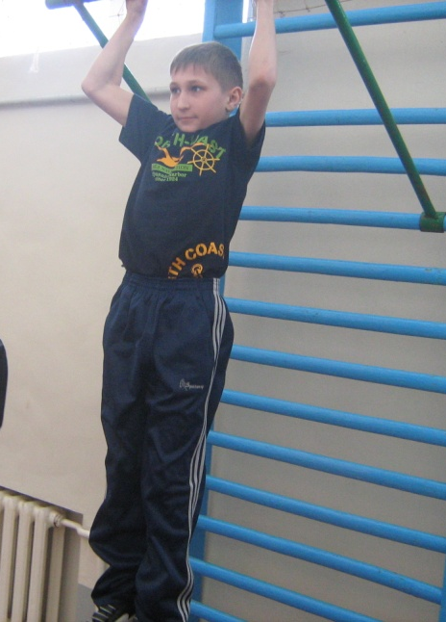
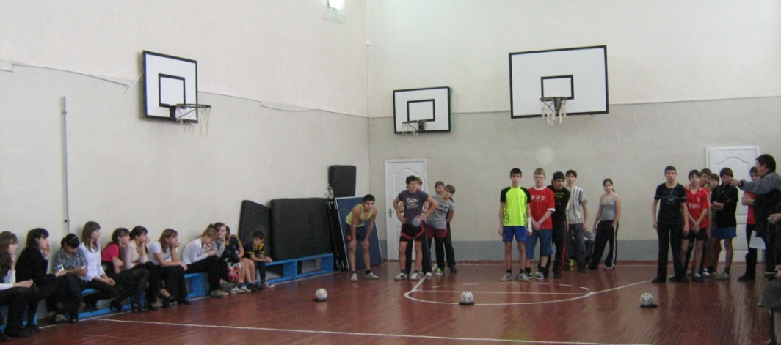
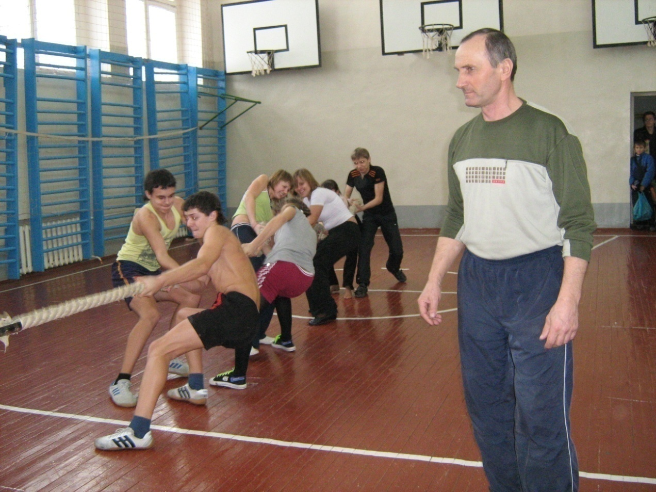
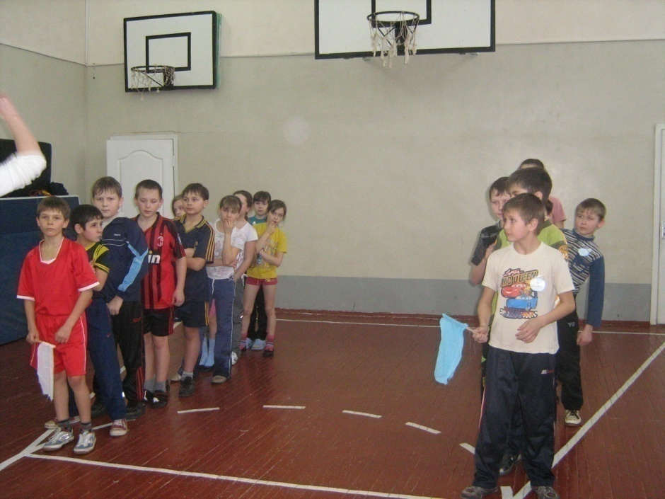
Альтернатива
употребления наркотиков

Slide 13
1. «В здоровом теле здоровый дух- глупое изречение.
Здоровое тело- продукт здравого рассудка» (Бернард Шоу).
2. «Кто рассчитывает обеспечить себе здоровье, пребывая в лени,
тот поступает так же глупо, как и человек, думающий молчанием
усовершенствовать свой голос» (Плутарх).
3. «Самое важное свойство для физического здоровья
представляет бодрость духа. Упадок духа сродни смерти» (Годвин).

Slide 14
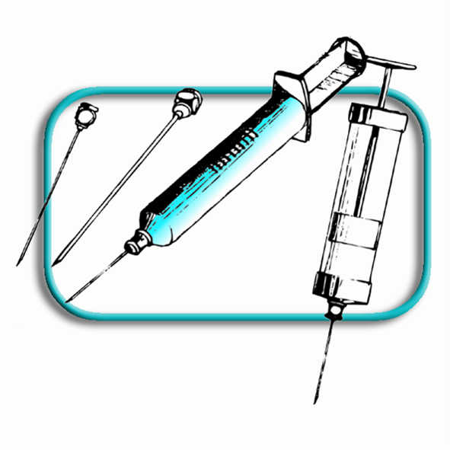
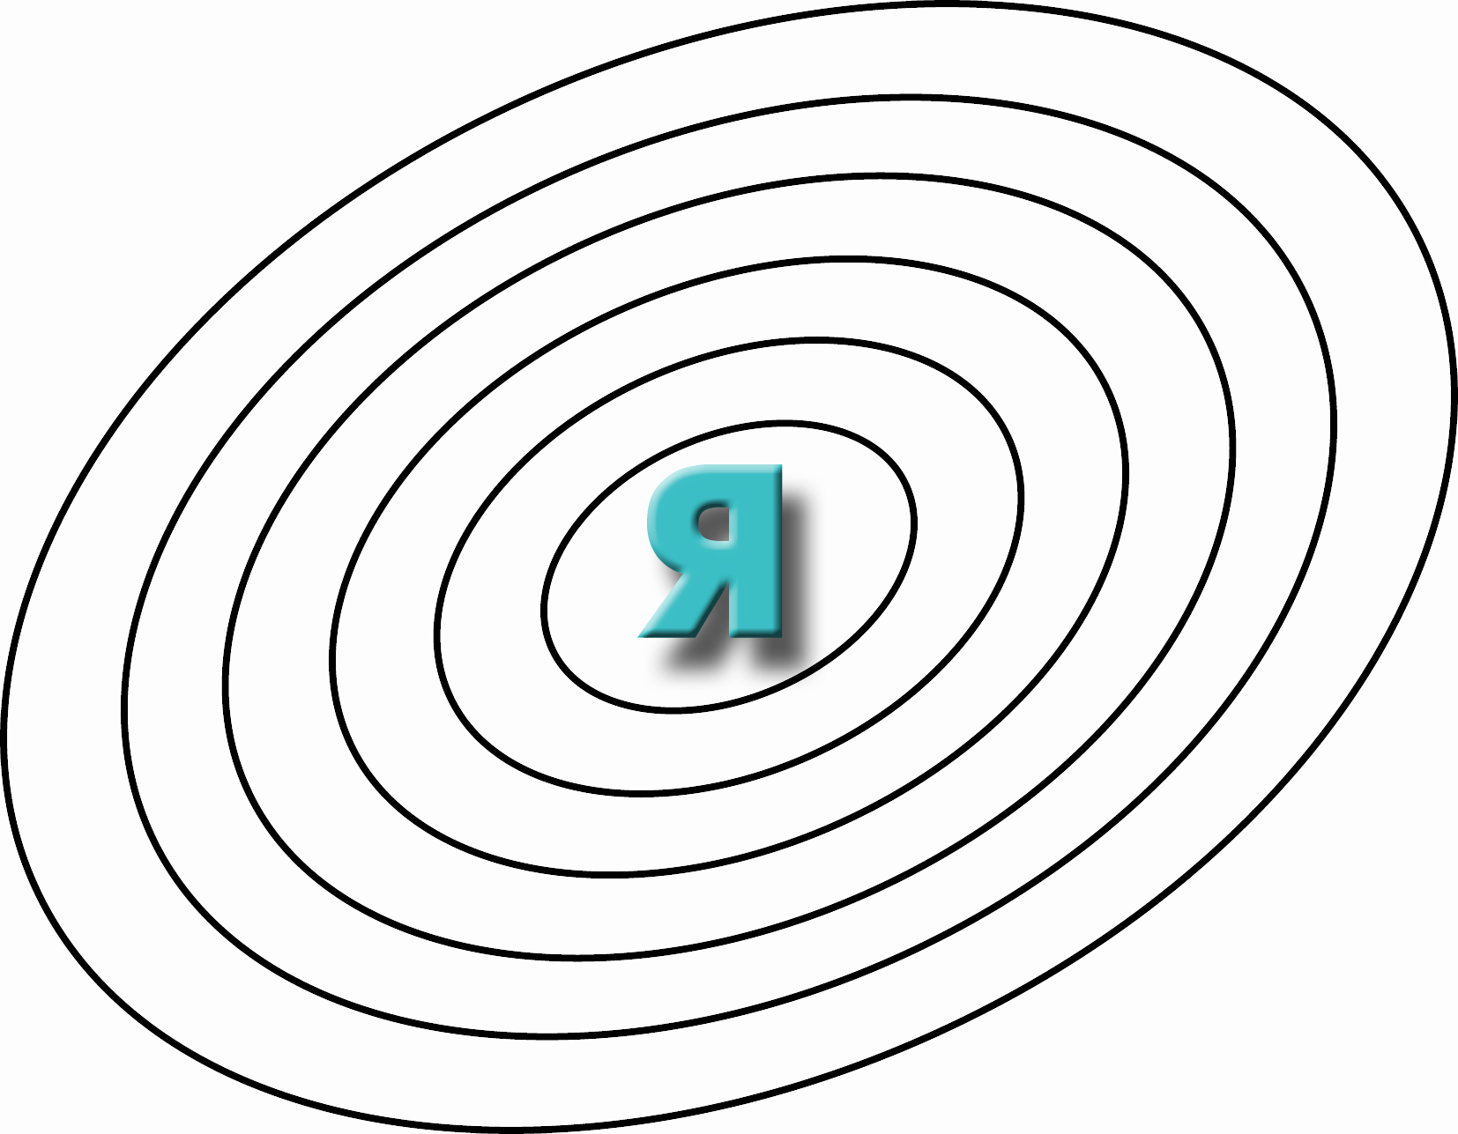
жизнь!
выбираю

Slide 15
мы хотим,
чтобы среди нас
не было равнодушных
ни по отношению к себе,
ни по отношению
к другим!

